Slide 1
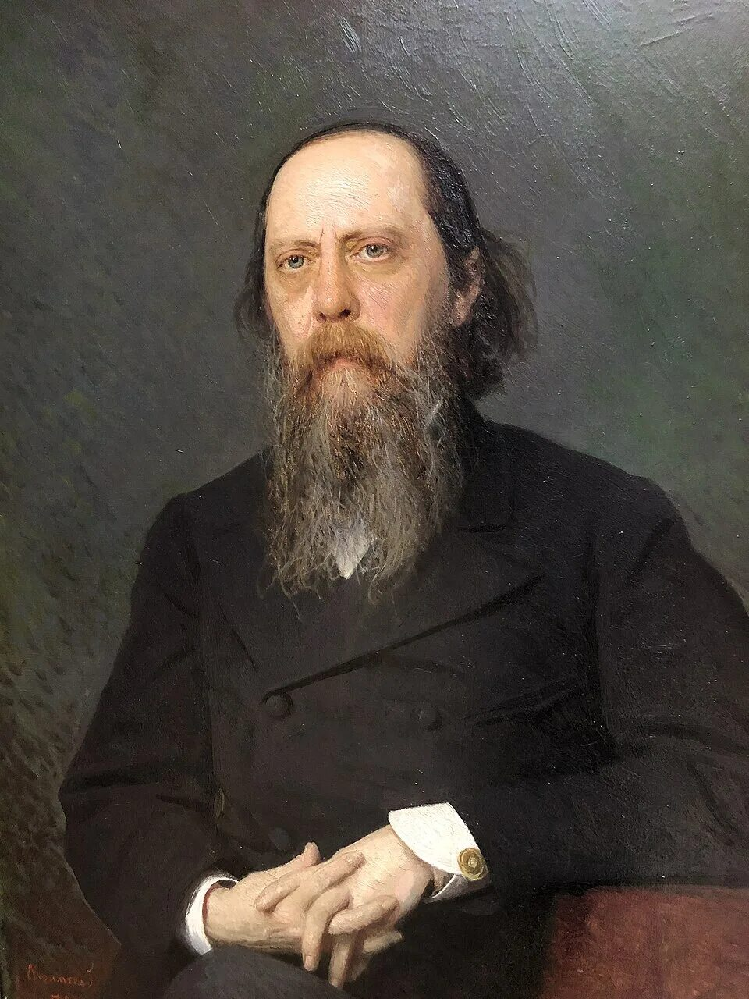
Художественные особенности сказок М.Е. Салтыкова-Щедрина

Slide 2
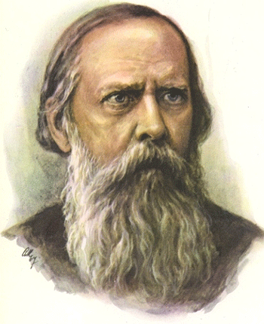
А.И.Куприн «Исполин»
«Но вдруг его глаза столкнулись с гневными, расширенными,
выпуклыми, почти бесцветными от боли глазами, — глазами человека, который, высоко подняв величественную бородатую голову, пристально глядел на Костыку. [Это — глаза Щедрина.] — Ваше превосходительство… — залепетал Костыка и весь холодно и мелко задрожал. И раздался хриплый, грубоватый голос, который произнес медленно и угрюмо: — Раб, предатель и…
Пылающие уста Щедрина произнесли еще одно страшное слово, которое великий человек, если и произносит, то только в секунды величайшего отвращения. И это слово ударило Костыку в лицо, ослепило глаза, озвездило его зрачки молниями…»

Slide 3

"Сказки" - это своеобразный итог художественной деятельности писателя, так как они создавались на завершающем этапе жизненного и творческого пути.
Из 32 сказок - 28 созданы в течение четырех лет с 1882 по 1886 год.

Slide 4
Художественные особенности сказок
М.Е. Салтыкова-Щедрина
Тематика
Язык
Персонажи
Приемы

Slide 5
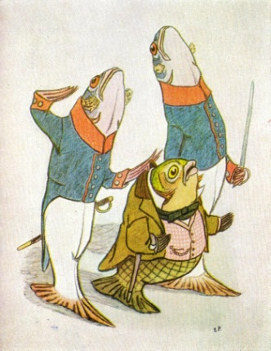
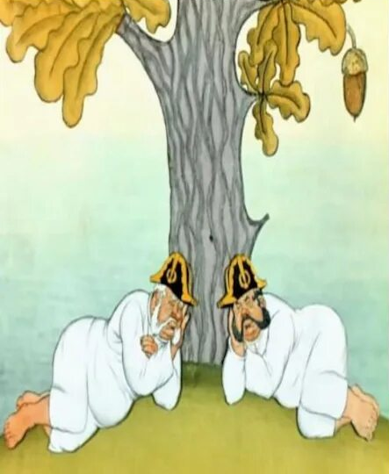
Тематика
Сатира на
представителей
власти и
эксплуататорские
классы
Изображение
жизни народа
в царской
России
Обличение
обывательского
характера
интеллигенции
Разоблачение
собственников-хищников

Slide 6
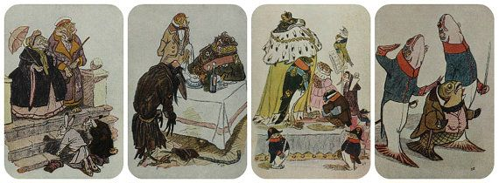
Персонажи
Простой народ
Эксплуататоры

Slide 7
Приемы
Гротеск
Ирония
Сарказм
Аллегория
Гипербола

Slide 8
Сказки Салтыкова-Щедрина | Сказки русского народа
Общие черты
Зачин сказочный сюжет фольклорные выражения народная лексика сказочные персонажи концовка
Отличительные черты
сатира сарказм смешение категорий добра и зла нет положительного героя уподобление человека животному | юмор гипербола победа добра над злом положительный герой очеловечивание животных

Slide 9
Язык
Традиционные сказочные зачины («Жили-были два генерала...», «В некотором царстве, в некотором государстве жил-был помещик...» ).
Употребление присказок («по щучьему велению», «ни в сказке сказать, ни пером описать»).
Характерные для народной речи обороты («думал-думал», «сказано — сделано»).

